Slide 1
JDK 17以前のインストール／デスクトップ編 (Windows 10/11)
「見ひらきで学べるJavaプログラミング」補足資料
(C) 2019 古井陽之助, 神屋郁子, 下川俊彦, 合志和晃.
https://mihirakijava.github.io/support/
2023/04版

Slide 2
この資料の使用について
本資料は下記書籍の補足資料です。
「見ひらきで学べるJavaプログラミング」, 近代科学社, (2019).
本資料の著作権は著者が所有します。
ただし、引用されている著作物の著作権はその著作権者のものです。
本資料の改変・配布は、学校・企業等の団体内部での利用に限り 可能です。
ただし、団体外部への配布は禁止します。

Slide 3
改版履歴
2019/08/31: 初版。
2021/02/16: 軽微な更新。
「JDKのインストール」(p.6～7)にバージョンの違いに関する文言を追加。
「入力の終了と編集再開」(p.21)の文言を若干変更。
2022/02/11: 軽微な更新。
一部の吹き出しの体裁を変更するなど。
2023/04/03: JDK 17以前向けとして改訂。

Slide 4
はじめに この資料の概要
Java Development Kit (JDK)のインストール方法など
Javaプログラミングのための基本的な開発環境
前提
オペレーティングシステムとして Windows 10/11 を使用
JDK 17 までの版を使用
必要に応じて「デスクトップ」を「ダウンロード」などに読み換えること
注意事項
この資料中の画面は Windows 10 Home (64 bit) のもの
ソフトウェアのアップデート等に伴い手順や画面は変わることがある

Slide 5
JDKのインストール

Slide 6
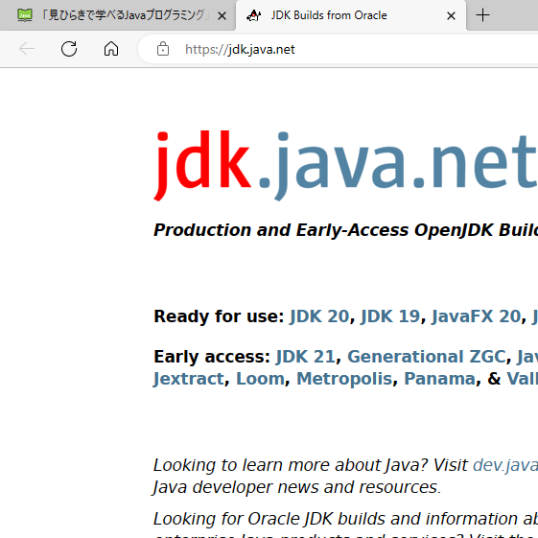
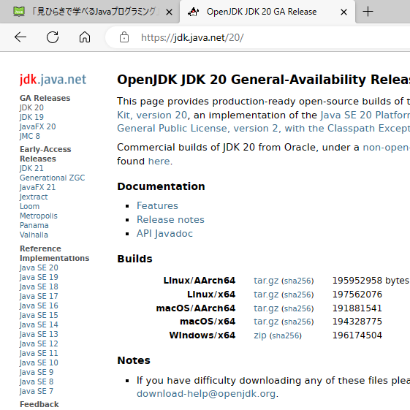
JDKのインストール (1) 公式サイトにアクセス
https://jdk.java.net/ にアクセス
適当な版の
JDKを選択
目的の版を
選択
※オラクルのJDKサイト https://jdk.java.net/ （2023/04/03閲覧）

Slide 7
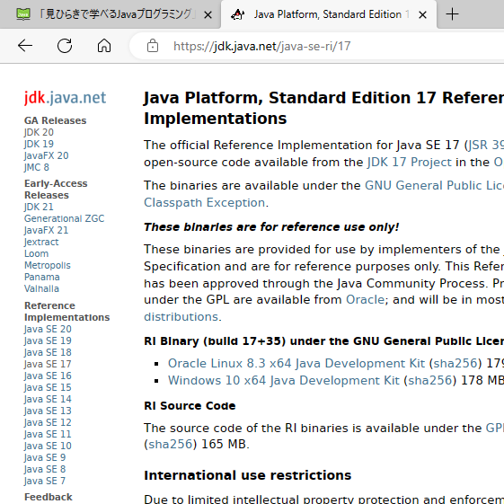
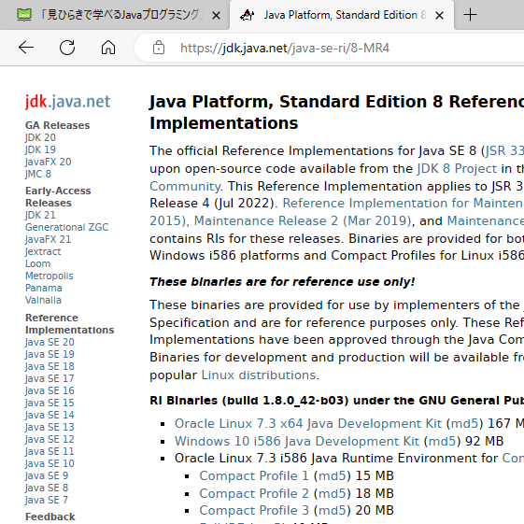
JDKのインストール (2) ダウンロード
Windows用のZIP形式ファイル（圧縮ファイル）をダウンロード
画面表示は版によって異なる。
これはJDK 17の例
これはJDK 8の例
クリック
クリック
※オラクルのJDKサイト https://jdk.java.net/ （2023/04/03閲覧）

Slide 8
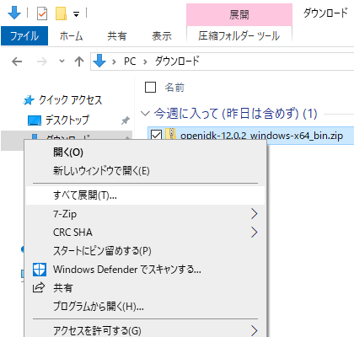
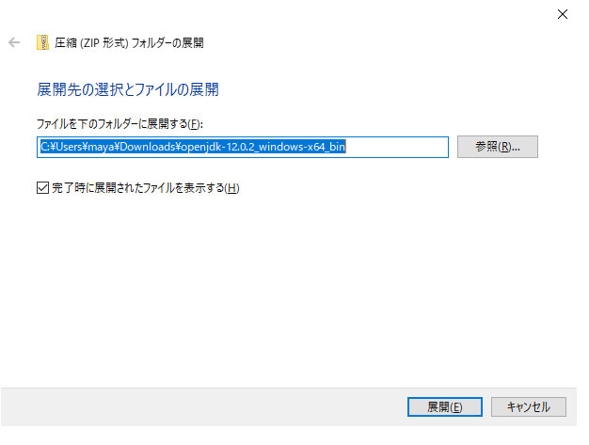
JDKのインストール (3) 圧縮ファイルを展開
圧縮ファイルを右クリック
[すべて展開] を選択
展開先フォルダを選択するため [参照] をクリック
① 圧縮ファイルを
右クリック
[参照]
② [すべて展開] を選択

Slide 9
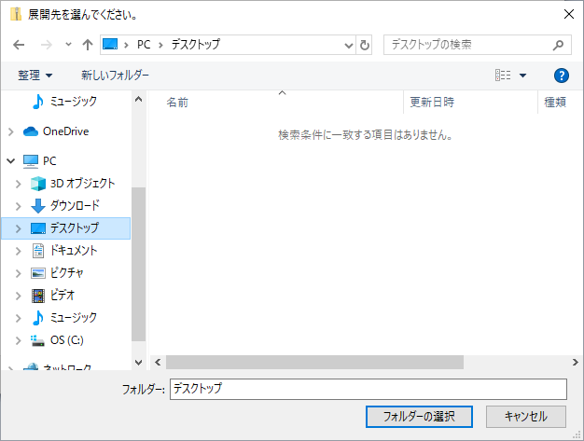
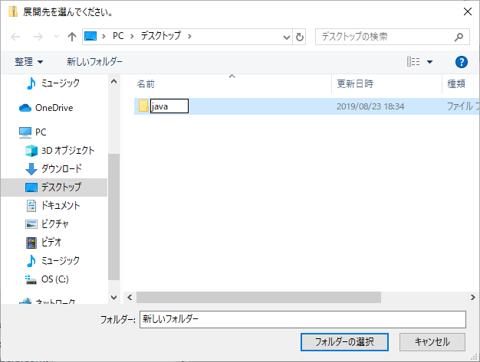
JDKのインストール (4) 圧縮ファイルを展開（続き）
展開先を選択するダイアログで まずデスクトップへ移動
[新しいフォルダー] をクリック
新フォルダの名前を「java」に
① クリック
② 名前を「java」に
クリック
③ [フォルダーの選択]

Slide 10
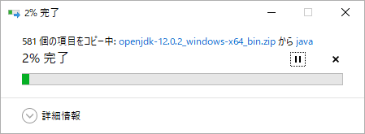
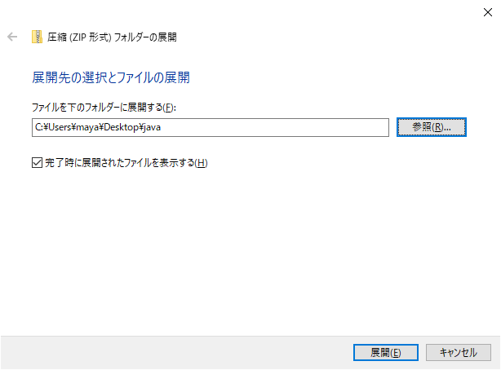
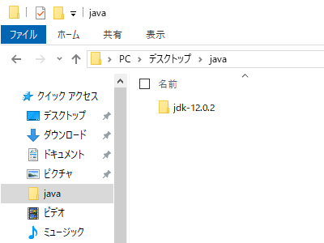
JDKのインストール (5) 圧縮ファイルを展開（続き）
入力内容を確認したうえで 展開を開始
展開処理の完了を待つ
フォルダが開く
① 「Desktop\java」を確認
デスクトップ > java
② チェックする
③ [展開]
JDKのフォルダ名は
版によって異なる。
これはJDK 12の例

Slide 11
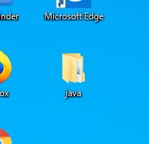
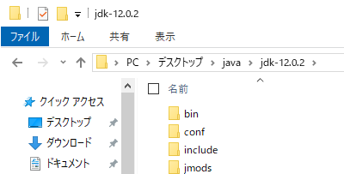
JDKのインストール (6) 展開結果を確認
JDKのフォルダを開く
JDKのフォルダの中身を確認
デスクトップにフォルダ java の アイコンが現れたことも確認
ダブルクリック
フォルダ java を開くときには
このアイコンをダブルクリック

Slide 12
JDKの使用環境の設定

Slide 13
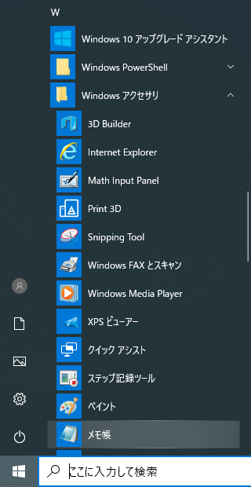
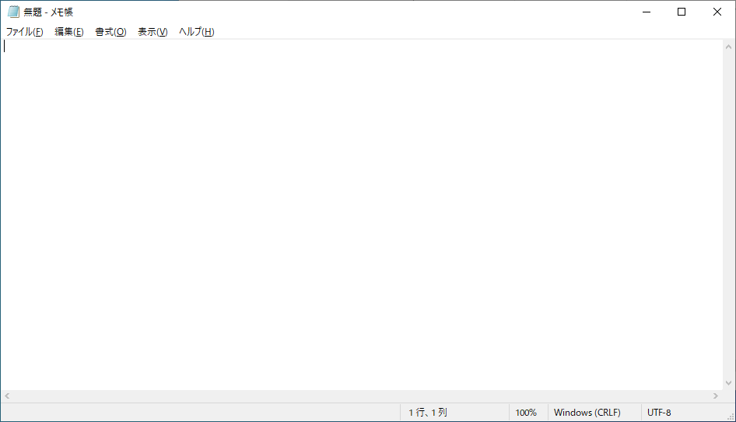
JDKの使用環境を設定 (1) テキストエディタを開いておく
スタートメニューから
「メモ帳」が開く
① [Windowsアクセサリ]
② [メモ帳]
（参考） [メモ帳]を右クリックすると
スタート画面へのピン止めもできる

Slide 14
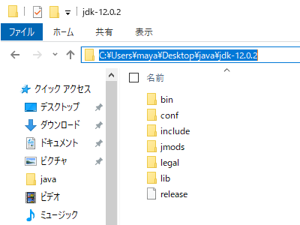
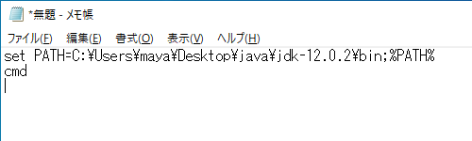
JDKの使用環境を設定 (2) バッチ処理を記述
JDKのフォルダを開いておく
アドレス部分をクリックし全選択
コピー（[Ctrl]+[C] キー）
「メモ帳」に貼り付け （[Ctrl]+[V] キー）
次のように2行記述
set PATH=貼り付け部分\bin;%PATH%
cmd
コロン「:」ではなくセミコロン「;」
C:\Users\ユーザ名\Desktop\java\JDKフォルダ
コピー＆貼り付け

Slide 15
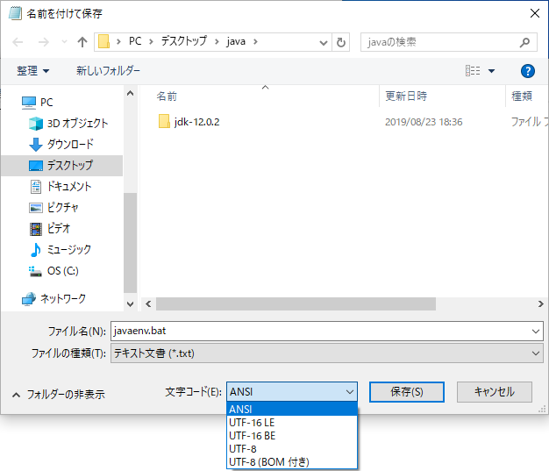
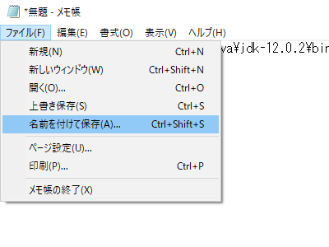
JDKの使用環境を設定 (3) バッチファイルを保存
メニューから [ファイル]-[名前を付けて保存]
フォルダ java に「javaenv.bat」 として保存
① 保存先フォルダは
デスクトップの java
① [ファイル]
② ファイル名は
「javaenv.bat」
③ 文字コードは
「ANSI」
② [名前をつけて保存]
④ [保存]

Slide 16
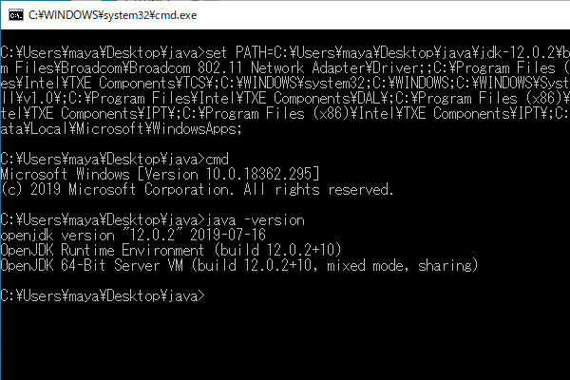
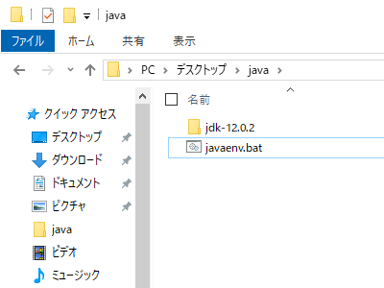
JDKの使用環境を設定 (4) 確認
フォルダ java にある javaenv.bat をダブルクリック
コマンドプロンプト（右図）が開く
JDKのバージョン番号を確認
java -version を実行
ダブルクリック
バージョンが表示される

Slide 17
JDKの使用環境を設定 （参考） 「メモ帳」以外のテキストエディタについて
Windows付属の「メモ帳」はインストール作業なしで使用可
他のテキストエディタもインストールすれば（されていれば）使用可
TeraPad, Mery, Notepad++ など
【テキストエディタ使用上の注意】
保存先はフォルダ java にすること
文字コードは「シフトJIS」にすること
日本語Windowsの「メモ帳」では「ANSI」がこれに相当
ソフトウェアにより表記が異なる ... 「SHIFT-JIS」「SJIS」「MS932」「CP932」

Slide 18
プログラムの入力

Slide 19
プログラムの入力 (1) テキストエディタを開く
スタートメニューから
「メモ帳」を開く
① [Windowsアクセサリ]
② [メモ帳]
（参考） [メモ帳]を右クリックすると
スタート画面へのピン止めもできる

Slide 20
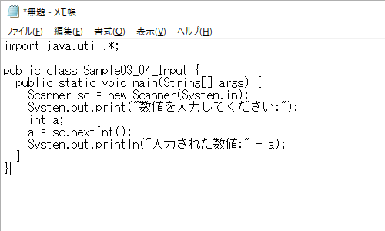
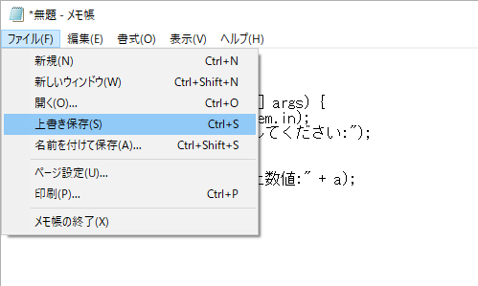
プログラムの入力 (2) プログラムの入力と保存
プログラムを入力
この例は3.4節のリスト3.16
ファイルに上書き保存
[Ctrl]+[S] でもOK
① [ファイル]
② [上書き保存]

Slide 21
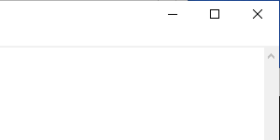
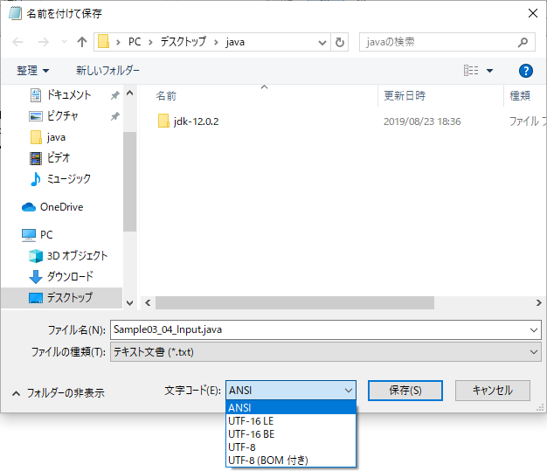
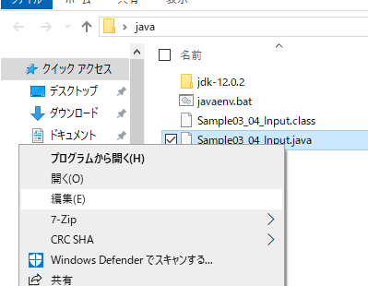
プログラムの入力 (3) 入力の終了と編集再開
新規保存時のみ保存先を指定
「メモ帳」を閉じる
もし開きなおしたいなら
① 保存先フォルダは
デスクトップの java
閉じる
① 右クリック
② ファイル名には
「.java」が必要
③ 文字コードは
「ANSI」
④ [保存]
② [編集] を選択

Slide 22
JDKの使用

Slide 23
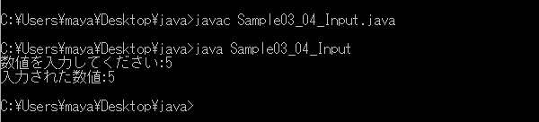
JDKの使用 コンパイル(javac)と実行(java)
デスクトップの java を開く
javaenv.bat をダブルクリック
コンパイル(javac)と実行(java)
実行結果が表示される
javac ファイル名.java
ダブルクリック
java クラス名
※後ろに「.java」は付けない
（注意） プログラムを修正したら必ず
上書き保存 → javac → java
ダブルクリック

Slide 24
トラブル対応

Slide 25
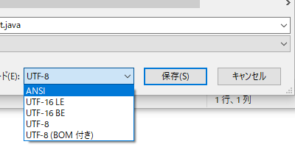

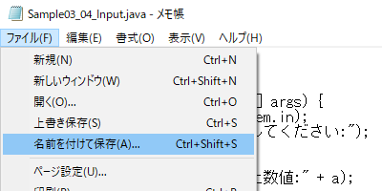
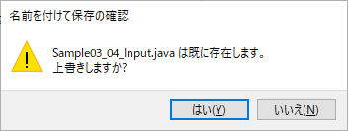
トラブル対応 (1) 画面表示の文字化け
[Q] 文字化けが発生したら？
[A] ファイルの文字コードを修正
「メモ帳」で [名前をつけて保存]
文字コードを「ANSI」にして保存
上書きを確認
文字化けの例
③ 文字コードは
「ANSI」（シフトJIS）
④ [保存]
① [ファイル]
② [名前をつけて保存]
⑤ [はい]

Slide 26
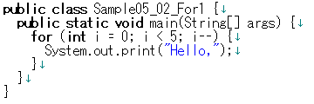
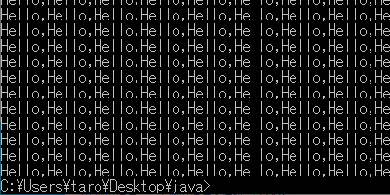
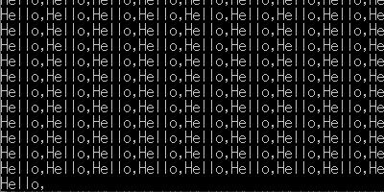
トラブル対応 (2) プログラム実行の強制終了
[Q] プログラムの実行が終了しなくなったら？
[A] [Ctrl]+[C] キーで強制終了
[Ctrl] キーを押さえながら
[C] キーを1回ポンと押す
i++ を誤って i-- にした
プログラム例
[Ctrl]+[C] で強制終了
実行すると延々と繰返し

